Slide 1



La Necesidad de la
Finca Vertical
DAVID PROENZA
Ceo fOODCHAIN
Contacto: 6130-9533

Slide 2
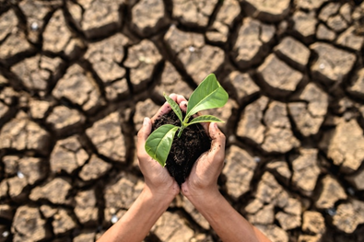
El problema
Población mundial proyectada: 9.7 mil millones en 2050.
Necesidad de aumentar la producción de alimentos en un 70%.
Urbanización reduce tierras agrícolas disponibles.
Cambio climático y estaciones.
Escasez del agua dulce disponible.
Degradación del suelo y uso excesivo de pesticidas.
Contribuye significativamente a emisiones de GEI.
Necesidad urgente de prácticas sostenibles.

Slide 3
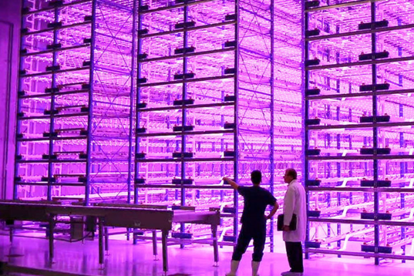
Una Solución – La Finca Vertical
Que es una Finca Vertical?
Producción en un espacio herméticamente cerrado.
Se produce en multiniveles
Administra y Controla todo es aspecto de producción.
- Temp / Hum / Co2 / Fotosíntesis / sistema hidropónico
- Ciclo de producción / Solución nutritiva

Slide 4
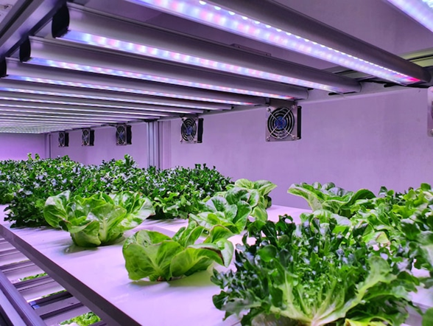
Beneficios de la Finca Vertical
La Finca Vertical como solución sostenible.
Integrar agricultura en entornos urbanos.
Utiliza 95% menos agua en la producción.
Producción en metros cúbicos, en multiniveles.
Zero pesticidas
Ahorros substancial en agroquímicos.
Cultivo de plantas en hidroponía circulante o aeroponía.
Uso de tecnologías avanzada.

Slide 5
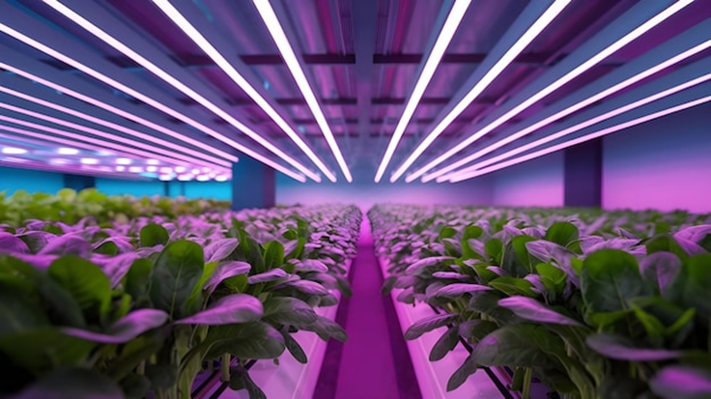
Beneficios de la Finca Vertical
Producción hasta 390 veces mayor por m².
1,000m2 en la Finca Vertical = 16.5 hectáreas.
Producción de hojas verdes en 30 días.
Producción todo el año.
Controla todo los aspectos de la producción.

Slide 6
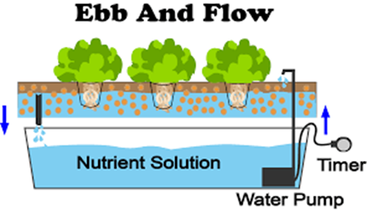
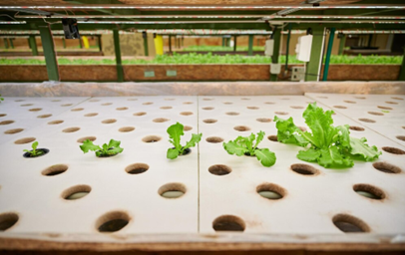
Desarrollo de la Finca Vertical - 2010
Costos de equipos muy altos.
Luces Led:
- Alto consumo energético.
- Luces 36 watts y intensidad de luz baja (micromol).
- Solo color azul y rojo.
- $200.00 dólares por luz
Solo lechugas y hierbas aromáticas.
No era económicamente viable.

Slide 7

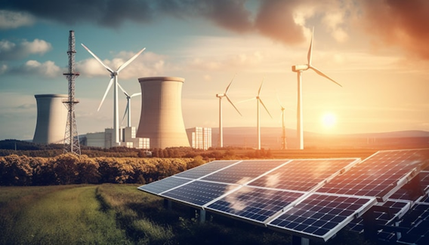
Sostenibilidad ambiental
Producción local - Reducción de CO₂ al minimizar transporte.
Reciclaje de agua y nutrientes.
Protección de ecosistemas.

Slide 8
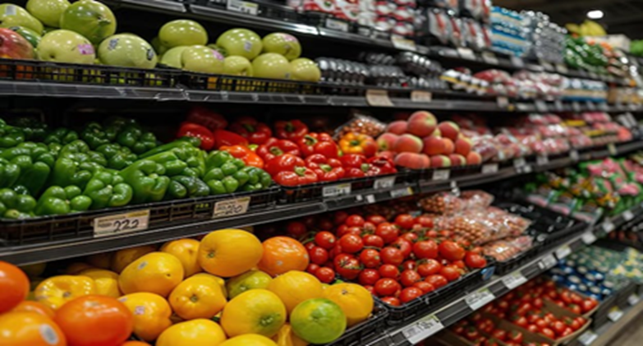
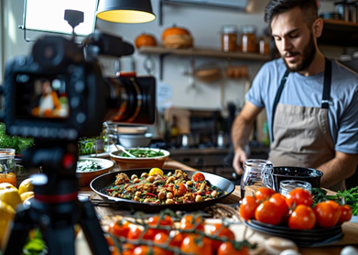
Seguridad alimentaria
Producción local y fresca.
Cosecha al Supermercado en 24 horas.
Mayor control sobre calidad.
Menores pérdidas post-cosecha.

Slide 9

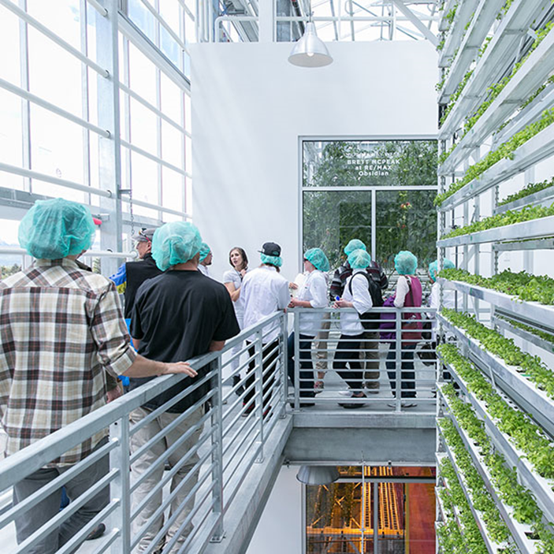
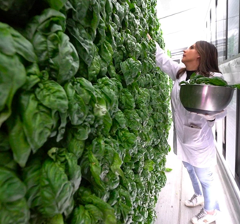
Impacto social
Nuevos empleos agro-tecnológicos.
Educación en sostenibilidad.
Mejora en calidad de vida urbana.

Slide 10


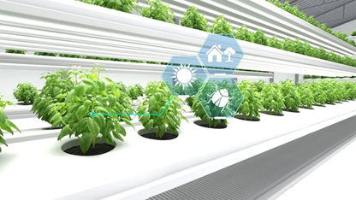
Innovación tecnológica
IA para monitoreo de cultivos.
Iluminación LED optimizada.
Automatización de todo el proceso.

Slide 11
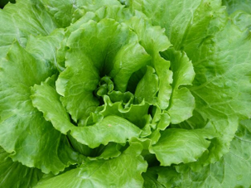
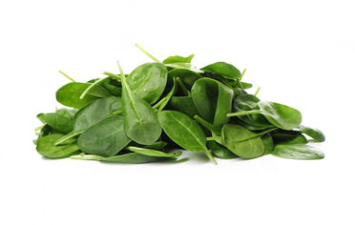
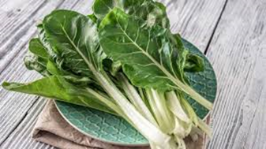
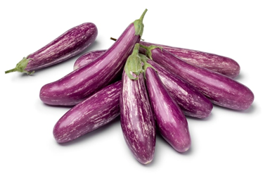
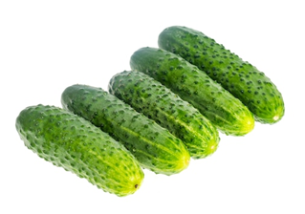
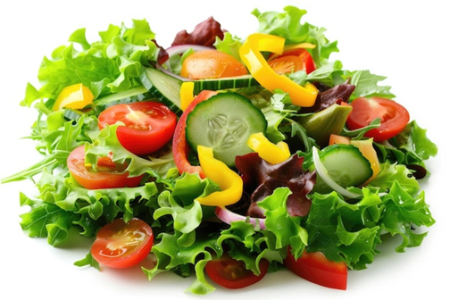
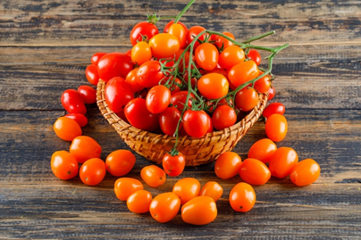
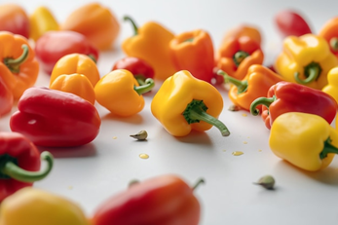
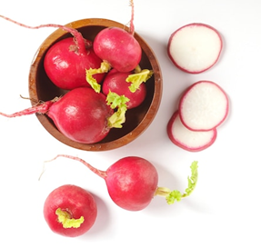


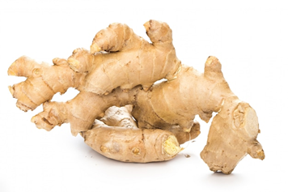
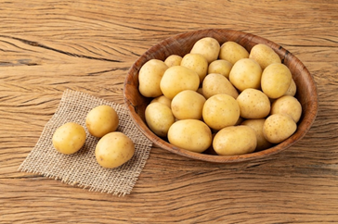
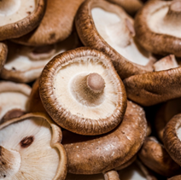
Productos producidos

Slide 12

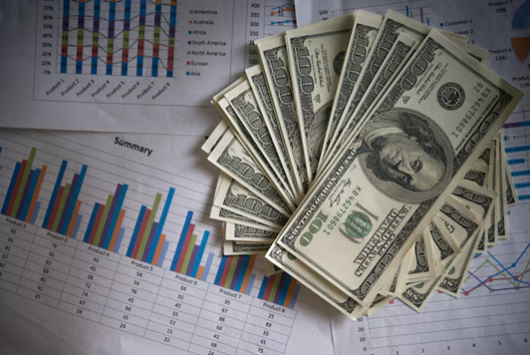
Desafíos actuales
Costos energéticos.
Alta inversión inicial.
Necesidad de capacitación.

Slide 13
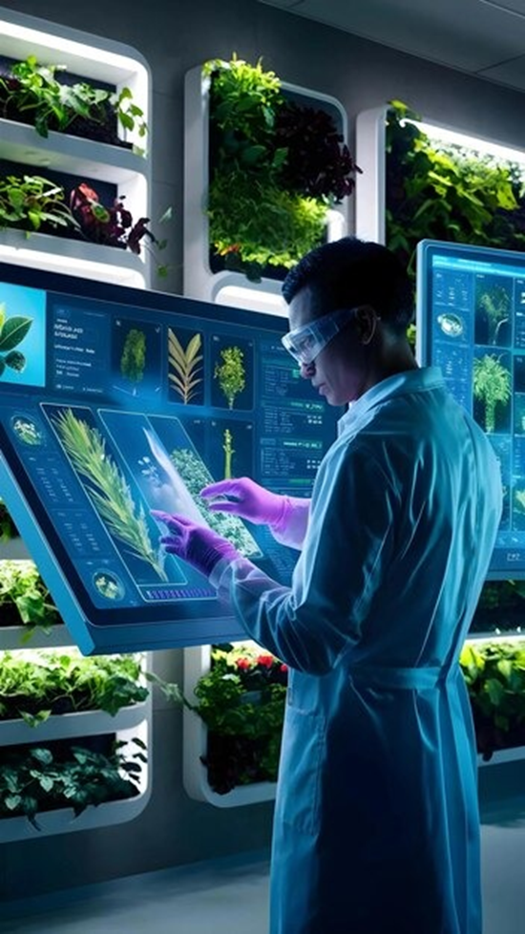
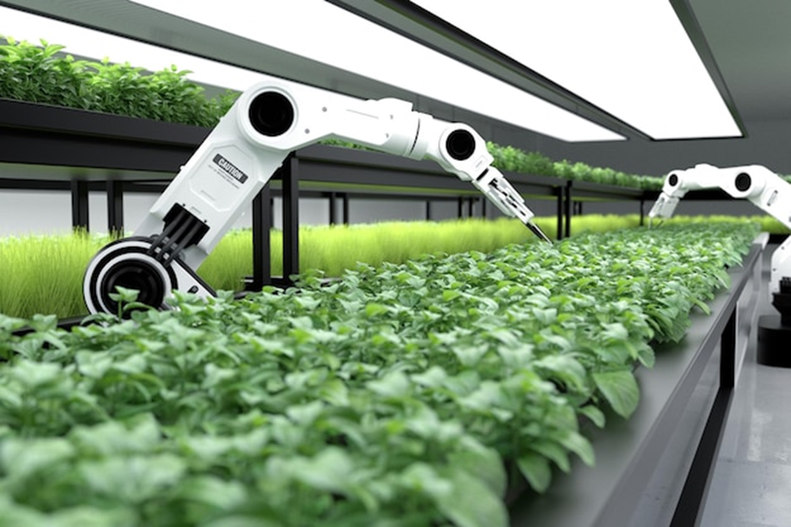
Perspectivas futuras
Expansión urbana de Finca Vertical.
Biotecnología para eficiencia.
Colaboración público-privada. Caso CIPAC

Slide 14
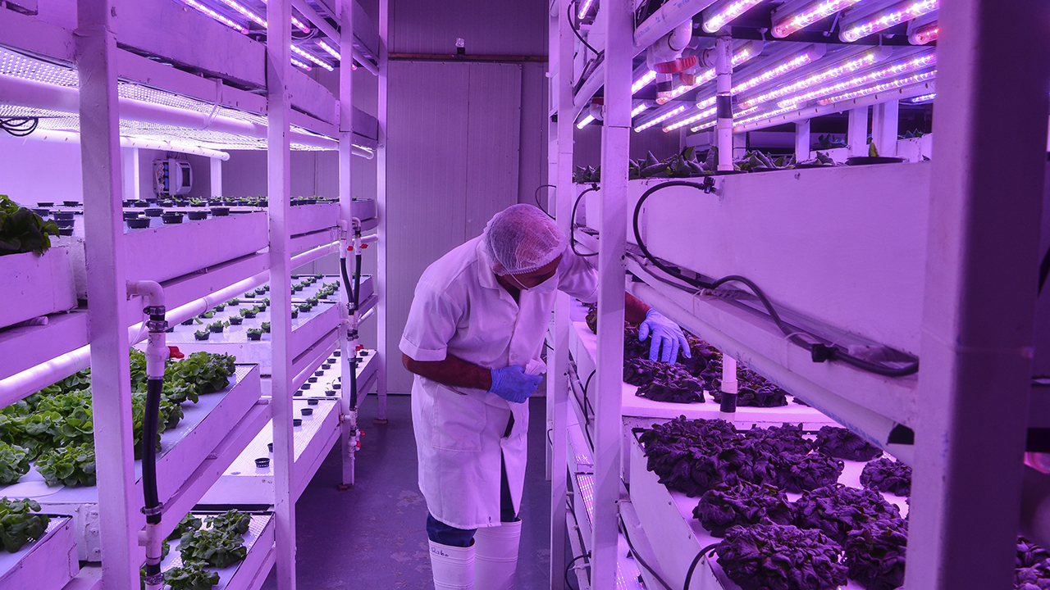
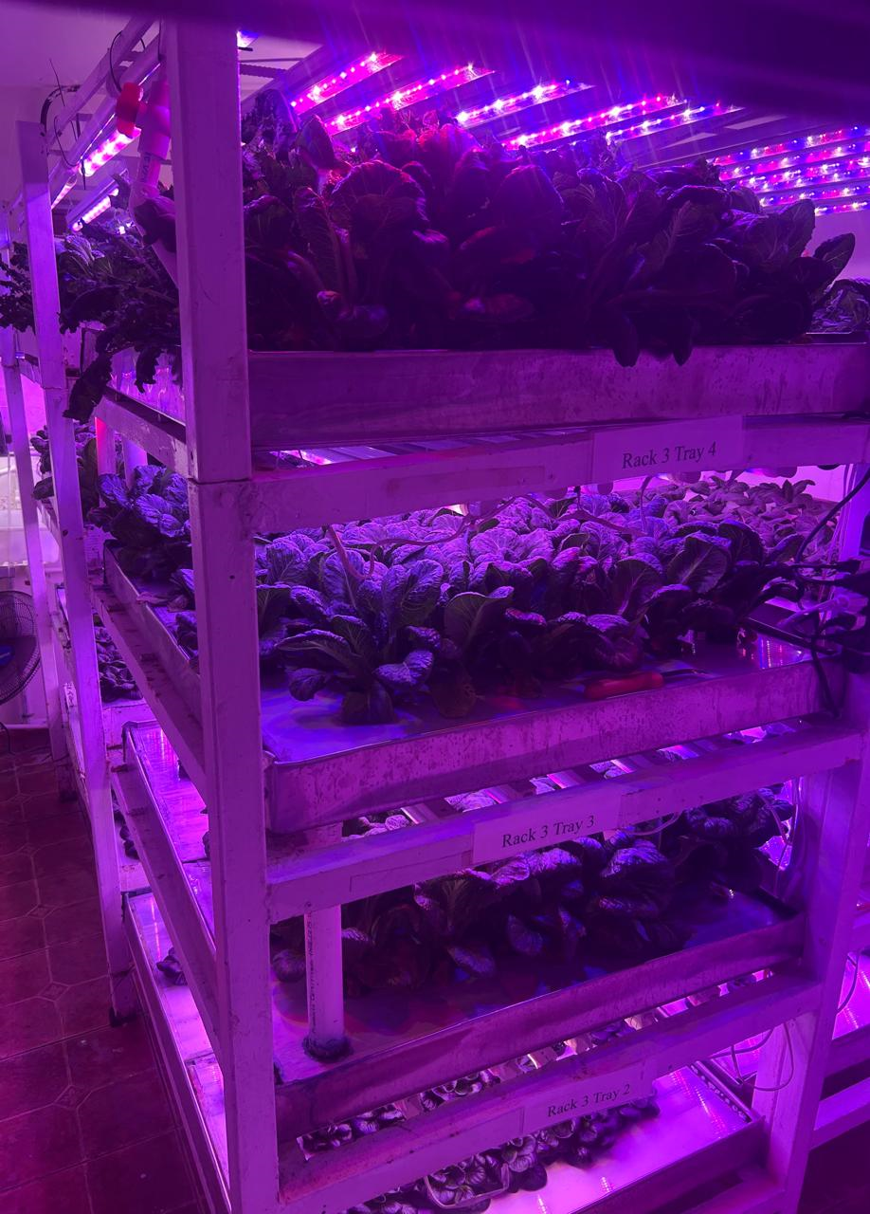
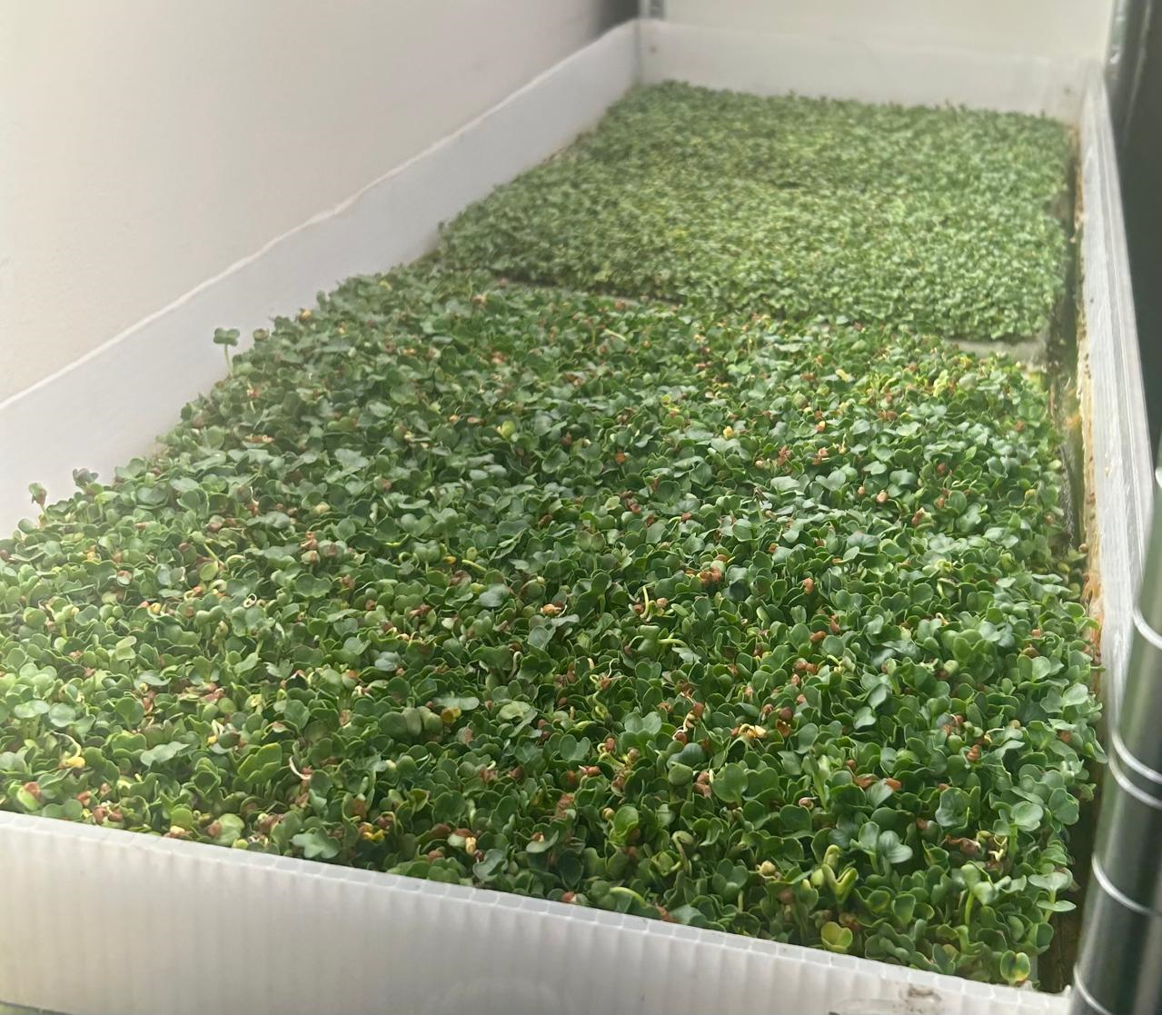
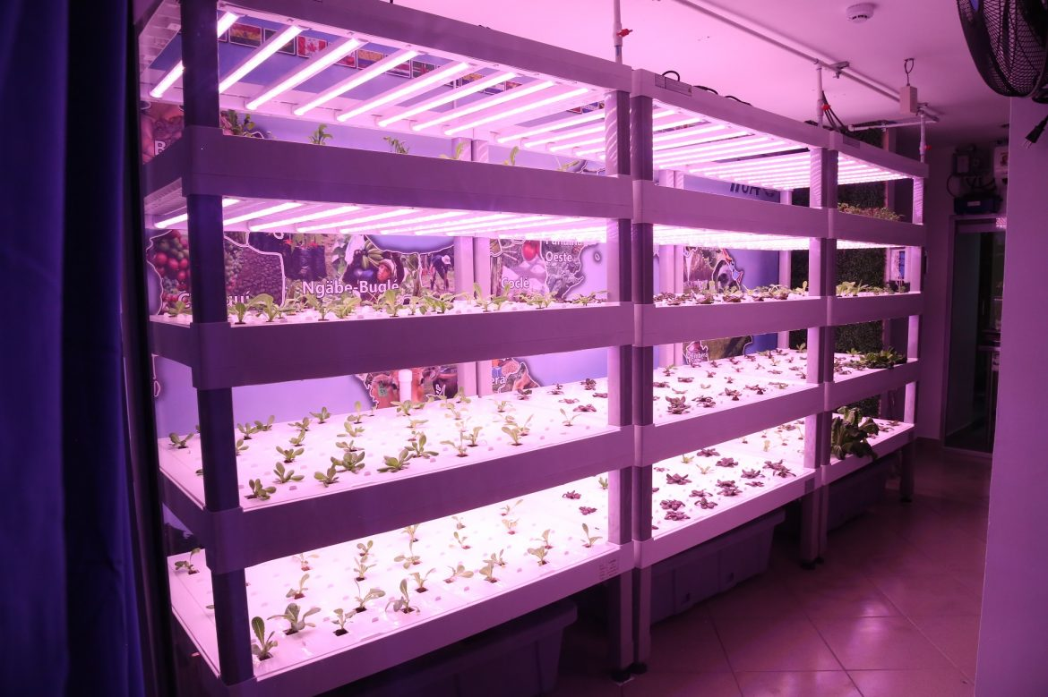
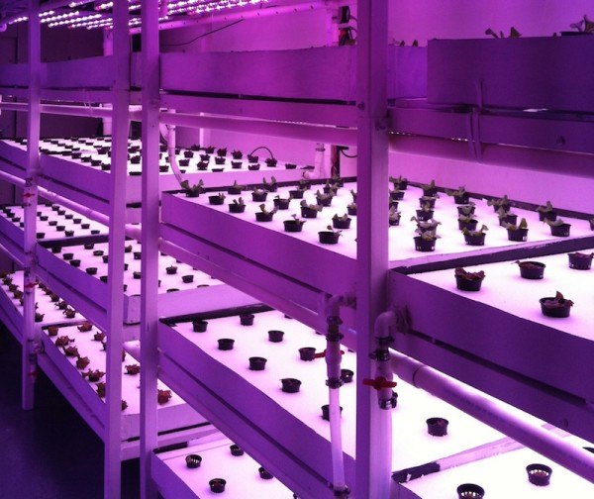
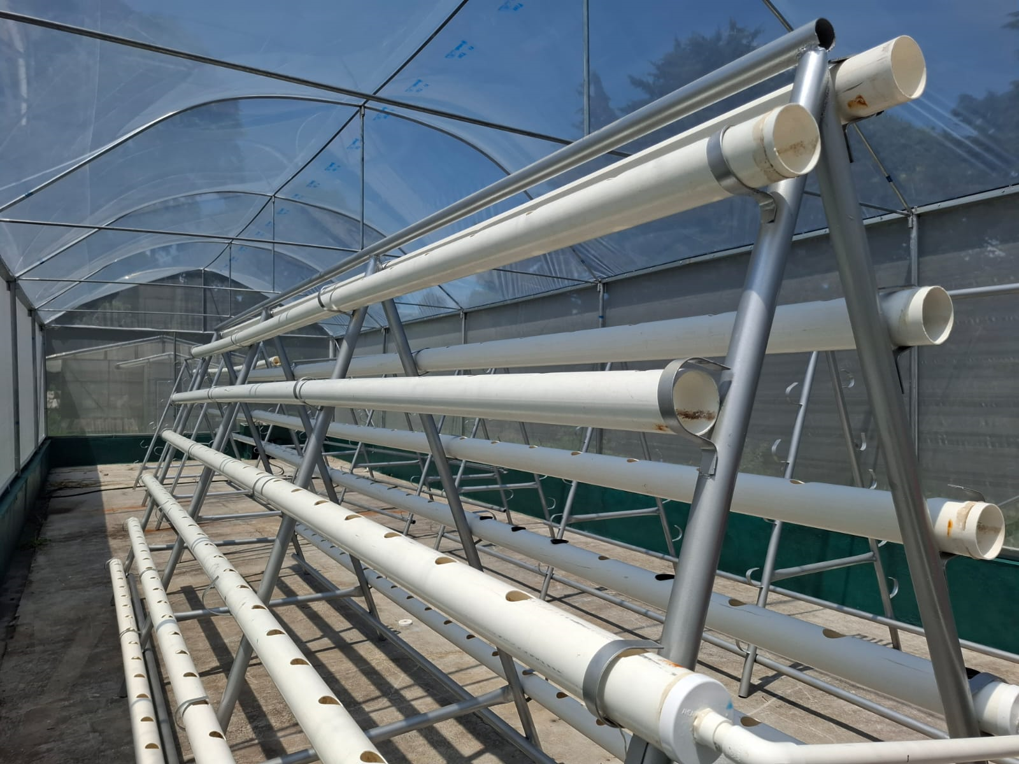
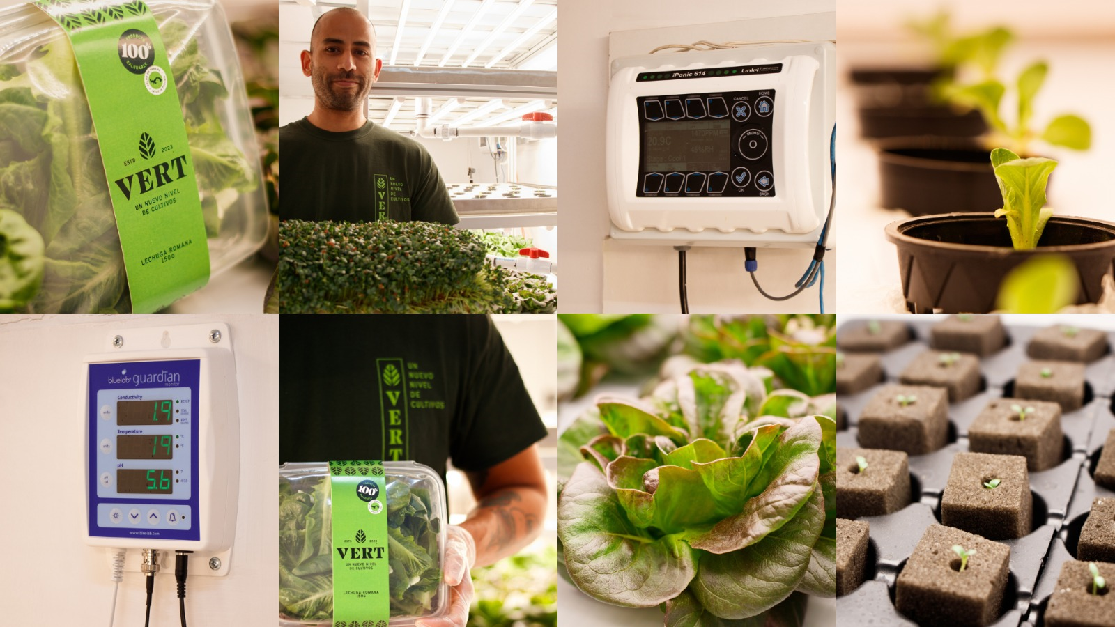
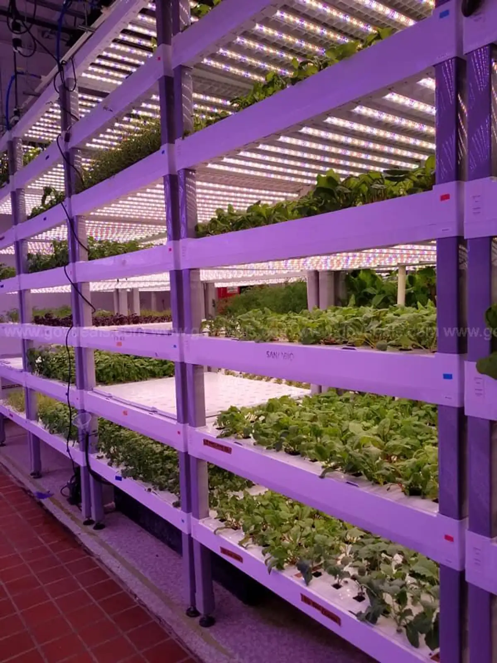
Casos en Panama
Urban Farms – Centro de Investigacion Urban Farms Coronado IICA Panama
Udema/IDIAP – en proceso IDIAP/FONTAGRO Vert Panama Productos Urbana
IPT – Meduca / Centro de Investigacion Privado / Investigacion Tuberculos / Otros

Slide 15
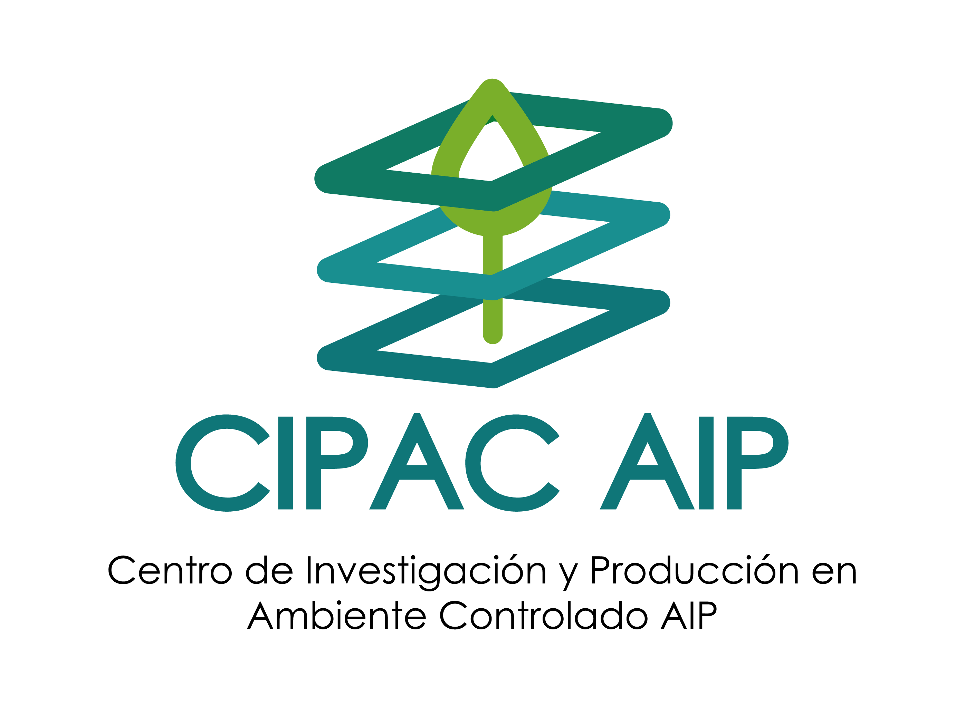
CIPAC
Investigacion en Ambiente Controlado.
Desarrollo de nuevas tecnologías.
Capacitación en Invernaderos, Finca Vertical y Tecnología de punta.
Producción en Invernaderos, y Finca Vertical.
Financiamiento en equipos.
Alianzas con Universidades prestigiosas.
Alianzas con empresas alrededor del mundo.
Presidente Gerardo Escudero

Slide 16
¡Gracias por su atención!
La Finca Vertical es la Solución Perfecta? – NO!
Va a reemplazar al Agro? – NO!
Es una solución adicional? – SI!
Negocio viable? – SI!

